Slide 1
Social Media
Internetseiten/Apps auf denen sich Menschen online treffen

Slide 2
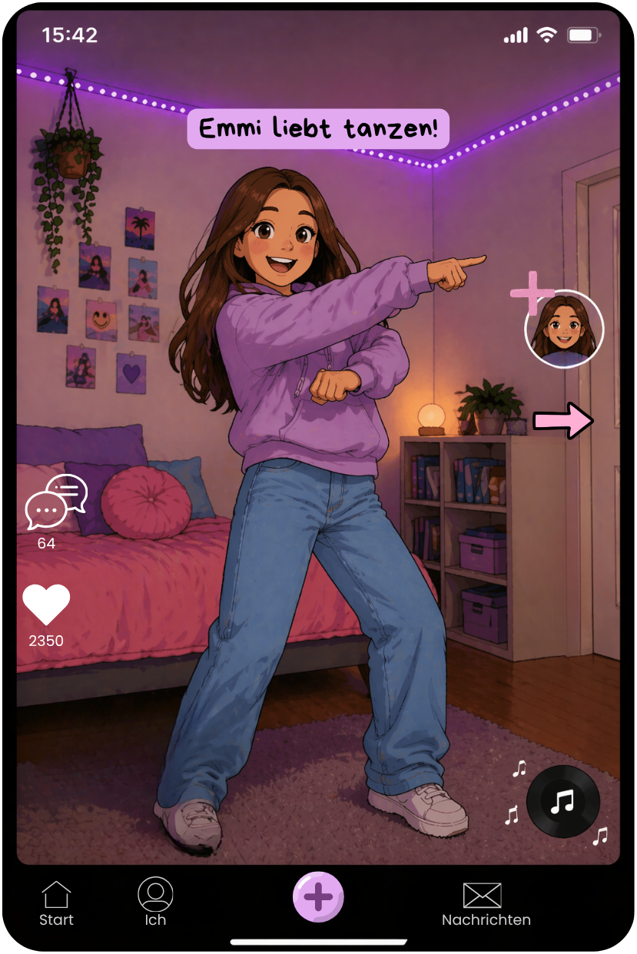

Slide 3

posten
Inhalte (Texte, Bilder Videos, Musik) auf Social Media veröffentlichen

Slide 4


liken
durch ein Zeichen
( , ,...) zeigen, dass dir ein Beitrag gefällt

Slide 5

kommentieren
auf Beiträge auf Social Media
mit Text oder Emojis reagieren

Slide 6

teilen
einen Beitrag von Social Media an andere Personen weiterschicken

Slide 7

folgen
eine Person
auswählen, um immer ihre neuen Beiträge auf Social Media zu sehen

